Slide 1
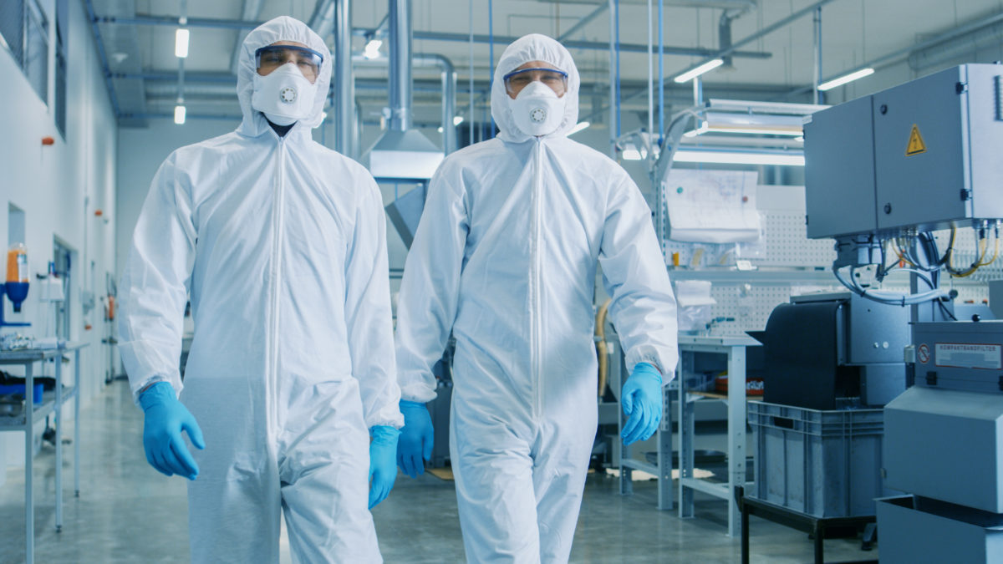

Medical Device Quality Management Systems
Strategy and Techniques for Improving Efficiency and Effectiveness
Стратегия систем управления качеством медицинских изделий и методы повышения эффективности и результативности
Course№6: Work environment and contamination control
Курс№6: Рабочая среда и контроль загрязнения
https://d27aquackk44od.cloudfront.net/wp-content/uploads/2021/02/25204316/cleanrooms.jpg
https://www.pharmalex.com/wp-content/uploads/2019/04/QMS.jpg

Slide 2
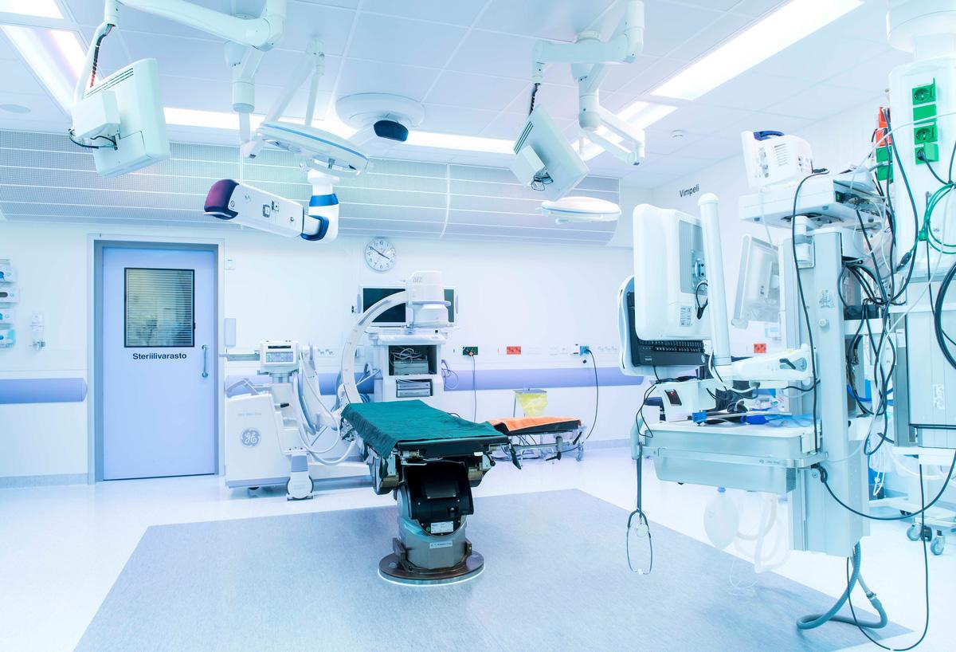
ВВЕДЕНИЕ
Рабочая среда для работы процессов состоит из помещений, площадок и мест, где выполняются связанные с процессами действия (сотрудниками или нет). Предполагается, что рабочая среда предоставляет организации, производителю или поставщику услуг оптимальные условия для процессов реализации и, таким образом, оказывает прямое влияние на продукты или услуги. Рабочая среда включает не только физическое местоположение, но и влияние оборудования или материалов, используемых в процессе реализации. Целью управления рабочей средой является определение, руководство, мониторинг, регулирование, координация и, при необходимости, документирование условий рабочей среды. Это будет сделано путем введения в среду заранее определенных действий и средств управления. Действия охватывают определенные области, а их параметры ограничены указанными пределами или определениями.
https://helvar.com/wp-content/uploads/2018/12/Healthcare-Seinajoki-Central-Hospital-operating-room-Helvar-002.jpg

Slide 3
Определение условий производственной среды влияет на характеристики инструментов, инфраструктуры, оборудования и человеческих ресурсов, связанных с процессами реализации. Эти элементы необходимо синхронизировать, чтобы обеспечить оптимальную квалификацию технологической среды. Давайте рассмотрим требования стандарта ISO 13485 к рабочей среде:
Организация должна задокументировать требуемую рабочую среду и ее условия, необходимые для соответствия требованиям к продукции.
Задокументированные требования к рабочей среде должны поддерживаться процедурами мониторинга и контроля, если условия рабочей среды могут иметь отрицательное влияние на качество продукции.
Должны быть установлены и поддерживаться задокументированные требования по контролю здоровья, чистоты, одежды, поведения и поведения персонала в рабочей среде и вокруг нее, если контакт между таким персоналом и продуктом или рабочей средой может повлиять на безопасность или производительность медицинского устройства.
Временные сотрудники и персонал, работающий в особых условиях окружающей среды, должны быть надлежащим образом обучены, сертифицированы или контролироваться компетентным лицом для работы в таких условиях труда.
Примечание. Дополнительную информацию о рабочей среде можно найти в ISO 14644 и ISO 14698.

Slide 4
Рабочая среда для функционирования процессов - это совокупность и интеграция различных условий и влияний (экологических, физических, внешних и психологических), в которых выполняются работа и процессы и которые влияют на процесс, - серии действий, которые реализуют или поддерживают реализация товаров и услуг и ее результаты. Рабочая среда является составной. Обстоятельства, объекты или условия, в которых выполняется процесс, и элементы процесса, такие как ресурсы или выходы, окружены. Комплекс физических, химических и биотических факторов, окружающих процесс и его элементы, такие как ресурсы или результаты. Набор социальных и культурных условий, которые влияют на процесс и его элементы, такие как человеческие ресурсы.
Требования стандарта ISO 13485 относятся ко всем областям, пространствам и холлам, которые обслуживают организацию для работы и реализации продуктов или услуг. Эти условия включены в следующие категории: физические элементы рабочих пространств, факторы, которые могут влиять на процессы и действия, а также ресурсы, которые необходимы или управляют действиями в рабочих областях. Эти три показателя измеряются с использованием трех параметров:
1. Способность рабочей среды поддерживать ресурсы, управляющие бизнес-деятельностью.
2. Способность рабочей среды поддерживать безопасность продукции - условия защиты, которые были определены как необходимые для безопасности медицинского изделия и требуемые для предотвращения несоответствий.
3. Способность действий и операций в рабочей среде, необходимых для достижения ожидаемых результатов и требований к продукции в соответствии с требованиями заказчика, безопасности и нормативными требованиями.
Это обеспечит соответствие продуктов и услуг требованиям потребителей, безопасности и нормативным требованиям.

Slide 5

Технологическая среда против инфраструктуры
Прежде чем мы начнем конкретно разбирать требования, я хотел бы начать с различия между инфраструктурой и рабочей средой. Когда в инфраструктуру входят машины, рабочая среда - это область вокруг машины, которая необходима для реализации продукции: место, где рабочий может управлять машиной, освещение над его или ее головой, шум вокруг рабочего места, который может повлиять на работника, и область, где хранятся результаты процесса. Для обслуживания и управления инфраструктурой потребуется план периодического контроля - в нашем примере план обслуживания машины. Поддержание рабочей среды потребует контроля за достижением определенных условий - периодический осмотр вокруг машины: чистота рабочего пространства, достаточное освещение, надлежащие условия хранения и безопасная рабочая среда. Когда инфраструктура включает складские помещения, технологическая среда учитывает условия, в которых медицинские устройства хранятся в этих залах: температуру, влажность, безопасность и т. Д. Техническое обслуживание складских помещений и управление ими, поскольку инфраструктура потребует проведения работ по техническому обслуживанию здания или электрообслуживания, гарантируя, что здание не рухнет. Для этого также потребуется система экологического контроля температуры и влажности, а также система сигнализации для обеспечения безопасности. Примеры производственных сред и пространств включают лаборатории, логистические центры, склады, чистые помещения, производственные цеха, магазины, погрузочные площадки, конференц-залы, раздевалки и офисы.
https://www.meritalk.com/wp-content/uploads/2020/04/shutterstock_1090004609-min.jpg

Slide 6
Oпределение технологической среды
Определение необходимых условий и применение средств контроля для рабочей среды должны охватывать все различные области и масштабы процессов реализации. Например, хранение сырья, деталей и комплектующих; проходы для перевозки между отделами и районами; изготовление; и производственные цеха для производственно-монтажной деятельности. Чтобы охватить и идентифицировать все элементы производственной среды, которые могут повлиять на товары, услуги, персонал или процессы, необходимо провести обзор, анализ и оценку всех действий по реализации, процессов и их результатов. Цель обзора - понять взаимосвязь между продуктом, персоналом и средой, в которой они взаимодействуют. Этот обзор деятельности будет проводиться следующим образом:
Анализ деятельности всех сотрудников. Результатом является список всех действий, которые поддерживаются рабочей средой.
На следующем этапе вы проанализируете поведение на рабочих местах или рабочих станциях и вокруг них. Это необходимо для понимания того, как окружающая среда может повлиять на деятельность и, в конечном итоге, на Медицинское устройство и его характеристики.
Теперь, после понимания того, какие влияния имеют отношение к процессу и могут повлиять на его результаты, вы можете определить условия, которые необходимо контролировать для каждой среды.
На следующем этапе вы определите необходимые элементы управления и поведение в рабочей среде.

Slide 7

Другим важным аспектом является влияние условий окружающей среды непосредственно на медицинское изделие и его характеристики или дополнения (например, упаковку). Цель состоит в том, чтобы изучить состояние медицинского устройства и изучить, какие условия могут повлиять на него, и как они интегрированы в рабочую среду или влияют на нее. Этот аспект будет рассмотрен следующим образом:
Образец результата процесса - отбор образцов должен происходить в различных местах и на различных этапах реализации: полуфабрикат, сборочный узел или готовый продукт.
Изучение характеристик образца, понимание связи между образцом и окружающей средой, в которой он хранится. В ходе обследования будут выявлены условия окружающей среды, которые могут повлиять на продукцию или услуги.
На следующем этапе вы определите элементы управления, необходимые для обеспечения и поддержания (или устранения) этих условий.
Если результаты анализа риска относятся к условиям рабочей среды, которые могут повлиять на медицинское устройство, они должны быть включены в этот обзор. Такие результаты можно найти в файле управления рисками.
https://oecdenvironmentfocusblog.files.wordpress.com/2021/09/shutterstock-609086588-romolo-tavani.jpg?w=400

Slide 8
Нормативные требования к контролю производственной среды
Помимо средств контроля, требуемых стандартом ISO 13485, местные, национальные или международные нормативные требования могут потребовать создания и поддержания дополнительных политик, ограничений и специальных средств контроля рабочей среды. Например, FDA CFR 21 SEC 820.150 специально требует, чтобы СОП устанавливала и поддерживала процедуры контроля зон хранения и складских помещений для продукта, чтобы предотвратить перепутывание, повреждение, порчу, загрязнение или другие неблагоприятные воздействия на медицинское устройство. Когда такие нормативные требования применимы и требуются, они должны быть включены в планирование мер контроля.
Такие нормативные требования должны быть определены - обратите внимание, что в разных регионах и регионах могут быть разные нормативные требования. Другими словами, везде, где распространяется медицинское устройство, вам необходимо определить нормативные требования, относящиеся к рабочей среде.
Должны быть идентифицированы элементы рабочей среды, относящиеся к нормативным требованиям.
Условия, к которым относятся нормативные требования, должны быть определены.
Требуемые средства контроля должны быть запланированы и интегрированы в СМК:
  Средства управления должны быть спланированы и интегрированы в рабочую среду.
  Ожидаемые мероприятия должны быть спланированы и реализованы.
  Должна быть создана соответствующая документация.
  Соответствующие сотрудники должны быть обучены:
  Обучение должно быть запланировано и задокументировано.
Свидетельства о проведении обучения назначенных сотрудников должны быть сохранены.

Slide 9

Разработка политики в отношении здоровья человеческих ресурсов
Что касается человеческих ресурсов, то основной риск - это загрязнение рабочей среды в результате распространения как микроорганизмов, так и частиц. Такое загрязнение может отрицательно повлиять на медицинское устройство. Ситуации и процессы, в которых здоровье сотрудников имеет решающее значение, могут относиться к действиям по стерилизации и чистоте. Нездоровые сотрудники могут повлиять на эти зоны и уровень чистоты. Чтобы повысить осведомленность сотрудников о проблеме,
Организация может инициировать политику здоровья с индикаторами здоровья, которые определяют здоровые ситуации.
Применимые нормативные требования в отношении здоровья сотрудников должны быть определены, а соответствующие меры контроля должны быть учтены в политике.
Применимые риски и результаты управления рисками должны быть учтены в политике.
Политика должна быть доведена до сведения сотрудников с акцентом на важность этого вопроса.
Сотрудники должны знать, когда и как они могут сообщить о состоянии здоровья.
https://www.publichealth.columbia.edu/sites/default/files/styles/hero_1500x632/public/jpg/healthcare-reform-banner.jpg?itok=9YP9z5px

Slide 10
Временный персонал, необходимый для работы в производственной среде
Следующая ссылка на человеческие ресурсы касается найма и интеграции временного персонала в назначенную рабочую среду. Акцент здесь делается на требовании определения потребностей в обучении и разработки методов обучения поведению и поведению в рабочей среде при приеме и сертификации временного персонала:
Временный персонал должен быть обучен и аттестован для работы в особой рабочей среде с особыми условиями.
Организация должна вести необходимую документацию: план обучения, формы для сертификации и так далее.
Интеграция и работа такого персонала будет контролироваться обученным лицом: человеком, знакомым с особыми условиями, который понимает важность выполнения определенных инструкций для работы в этих условиях.
Все требования данного пункта применяются к этому вопросу, и организация должна разработать и внедрить специальные методы обучения для временных сотрудников. Этот вопрос должен быть включен в методы обучения организации, как требуется в предыдущем пункте: планирование обучения, установка программ, выполнение и оценка.
Записи и доказательства, подтверждающие их соответствующую компетенцию, должны поддерживаться и контролироваться: доказательства необходимого образования, записи прохождения обучения и сертификаты сотрудников для работы в особых условиях.

Slide 11

Поведение персонала в рабочей среде
Одним из наиболее важных элементов, влияющих на условия рабочей среды, является поведение и поведение человеческих ресурсов. Неправильные действия или поведение на рабочем месте могут отрицательно сказаться на характеристиках, безопасности и производительности Медицинского устройства. Чтобы повысить осведомленность сотрудников о проблеме, организация должна инициировать действия и средства контроля, которые позволят избежать негативных ситуаций. Чтобы идентифицировать действия и действия, которые могут повлиять на условия, организация должна идентифицировать все роли и функции, которые имеют контакт с рабочей средой и могут влиять на рабочую среду на двух уровнях: контакт с продуктом и операция по реализации. процессы и контакт с элементами рабочей среды, которые могут повлиять на ее условия. Должны быть проанализированы функции и роли всех процессов реализации: производство, транспортировка, хранение, качество, сервис, техническое обслуживание и очистка.
https://cdn6.dissolve.com/p/D187_233_230/D187_233_230_1200.jpg

Slide 12

Для каждой определенной роли или функции будут рассмотрены следующие моменты:
Когда определенные аксессуары необходимы для поддержания условий рабочей среды, они будут предоставлены. Например, одежда - одежда, перчатки, головные уборы, халаты.
Рабочие действия будут проанализированы, чтобы убедиться, что они не создают ситуации, когда рабочая среда подвергается риску.
Будет спланирован и определен набор мероприятий и действий, чтобы гарантировать, что поведение рабочих на рабочих местах является надлежащим, их условия поддерживаются и они не подвергаются риску. Например, во время производственных процессов требуется определить, как следует обращаться с окружающей средой во время и после любых процессов - обращение с материалами, требования к очистке и требования к порядку.
Будет установлена ​​необходимая документация и инструкции, необходимые для поддержания условий: инструкции по поведению в рабочей среде, дресс-код, инструкции по очистке и выявление несоответствий или потенциальных ситуаций, которые могут привести к несоответствиям.
https://l.hdnux.com/350x235p/s3-us-west-1.amazonaws.com/contentlab.studiod/getty/f2ae4da703b54704b2b0fe47db48468c.jpg

Slide 13

Авторизация и доступ
В некоторых случаях безопасность рабочей среды может быть достигнута путем определения инструкций по авторизации и доступу к рабочей среде, сайтам и местам: кто авторизован, а кто имеет ограниченный доступ или использование определенных областей. Такая мобильность сотрудников в организации может негативно повлиять на рабочую среду. Внешними пользователями могут быть клиенты, поставщики, аудиторы или даже сотрудники других отделов. Например, в отношении производственных цехов производитель может определить, кому разрешено входить в цеха, а кому нет. В противном случае вы можете встретить нежеланных гостей, которые будут мешать условиям рабочей среды. И когда обнаруживаются нежеланные гости, следует определить, что следует делать, чтобы убедиться, что определенные условия для реализации все еще применяются. Типы лиц, которые могут перемещаться по объектам, включают следующее:
Внутренний: производственный персонал, сборщики, супервайзеры и руководители производства, грузчики, складские работники, инженеры-конструкторы, специалисты по контролю или обеспечению качества, менеджмент и администрация, а также обслуживающий и обслуживающий персонал.
Внешние: поставщики, поставщики услуг, субподрядчики, посетители, аудиторы и клиенты.
https://www.logsign.com/uploads/authorization_and_authentication_0e0a962e49.png

Slide 14

Настройка параметров для управления рабочей средой
До сих пор мы рассмотрели и поняли различные элементы, которые могут повлиять на среду процесса:
Мы отделили производственную среду от инфраструктуры.
Мы определили элементы производственной среды, которые необходимо контролировать.
Мы обсудили интеграцию различных входов, связанных с технологической средой (риски, нормативы, авторизация).
Мы установили требования к поведению персонала и поведению в производственной среде.
Теперь нам нужно обсудить важные условия, которые необходимо контролировать, какие параметры должны контролироваться и как. Эти условия призваны сохранить медицинское изделие, его характеристики, функциональность и безопасность, а также устранить отказы, которые могут отрицательно повлиять на изделие. Эти условия вытекают непосредственно из символов и типа продукта и будут контролироваться и проверяться с помощью параметров, которые на них влияют.
https://icons-for-free.com/iconfiles/png/512/configuration+settings+icon-1320191040059302570.png

Slide 15

Условия окружающей среды - это определения нескольких параметров, создающих ситуацию или состояние в определенных местах или областях рабочей среды, воздействию которых подвергаются устройства и работники. Во время реализации, а также в ходе процессов и действий продукт подвергается различным условным нагрузкам, таким как изменения вакуума и давления, радикальные температуры и изменения влажности, которые могут повлиять на его характеристики, функциональность или безопасность. Условия могут быть такими, как давление воздуха, газы, аэрозоли или частицы. Условия также могут включать физические факторы, которые могут повлиять на продукт. Вам необходимо определить эти влиятельные условия и контролировать их. Определение условий позволяет вам заранее определить, какие действия или меры или их отсутствие могут создать нежелательные условия, которые увеличивают вероятность несоответствия. Например, недостаточное освещение в производственном цехе может повлиять на способность сотрудников обнаруживать дефекты во время производства. В качестве другого примера, для электронных компонентов уровни статического электричества вредны, и очень важно обеспечить среду, свободную от электростатических разрядов. Когда такие параметры применимы к медицинскому устройству, вам нужно будет спланировать подходящие меры контроля.
https://static.wixstatic.com/media/97921b_9277290bfacd4af4888adf9a3ffcdae4~mv2.jpeg/v1/fill/w_836,h_418,al_c,q_90/97921b_9277290bfacd4af4888adf9a3ffcdae4~mv2.jpeg

Slide 16

https://factor.niehs.nih.gov/2020/11/feature/1-feature-justice/thumbhero902780.jpg
Отправной точкой является оценка требуемых условий рабочей среды и потенциального воздействия этих условий на окружающую среду и характеристики медицинского устройства. Эти условия предназначены для сохранения свойств, функциональности и безопасности медицинского устройства, а также для устранения отказов, которые могут отрицательно повлиять на продукт. Эти условия вытекают непосредственно из характеристик, типа и класса медицинского изделия и будут контролироваться и проверяться с помощью параметров, которые на них влияют. Оценка будет охватывать всю цепочку поставок от приемки и хранения сырья и деталей до хранения готовой продукции и транспортировки и, естественно, должна относиться к различным производственным средам, в которых выполняются эти этапы. Оценка должна выявить экстремальные условия, которым могут подвергаться продукты:
Примеры условий окружающей среды, которые могут повлиять на продукт, включают качество воздуха, аэрозоли, вакуум и изменения давления, температуру и влажность, магнитные поля, внешние электрические воздействия, электростатический разряд (ESD; для электронных компонентов), требования к хранению в клинике, а также пыль и частицы. .
Примеры условий, которые могут повлиять на сотрудников, включают освещение, шум, температуру, безопасность, акустические условия и расположение рабочих мест.

Slide 17

Эффективный анализ:
Проверяет все экологические факторы и требования, такие как продукция, чистота, человеческие ресурсы и управление рисками.
Рассматривает и перечисляет все связанные с процессом операции и действия
Вовлекает всех участников процессов, чтобы охватить все аспекты и получить всю необходимую информацию
Изучает потоки материалов в процессе реализации.
Проверяет все результаты процессов
Определяет на каждом этапе, какие требуются условия для рабочей среды.
Планирует и внедряет инструменты, которые будут измерять, отслеживать и записывать состояние условий.
Планирует необходимые записи и доказательства, подтверждающие выполнение условий.
Контролирует условия посредством анализа
Ведение необходимых записей в качестве доказательств
Позволяет производителю определять источники, когда возникают проблемы с продуктом.
https://www.marketingtutor.net/wp-content/uploads/2018/02/environmental-factors-affecting-business.jpg

Slide 18
Для каждого из этих идентифицированных параметров необходимо спланировать соответствующий контроль.
В некоторых случаях вам может потребоваться определить критерии приемлемости для эффективного контроля, например, путем контроля измеряемых условий, таких как температура или влажность. Критерии будут относиться к колебаниям этих параметров, а также к пределам и допускам.
В некоторых случаях необходимо будет интегрировать средства управления параметрами при валидации предоставления продукта, чтобы доказать, что условия рабочей среды соответствовали требованиям во время процессов. Например, в процессах очистки необходимо следить за тем, чтобы условия окружающей среды на производственной площадке соответствовали заранее определенным критериям. Это одна из проверок процесса. Контроль этих параметров является гарантией того, что эти продукты были произведены и упакованы в квалифицированной контролируемой среде. Дополнительные примеры параметров окружающей среды, индикаторов и элементов управления: чистота рабочих поверхностей, фильтрация воздуха, давление и воздушный поток.
Психологические эффекты играют важную роль в рабочей среде. Эргономические и психологические факторы могут повлиять на человеческие ресурсы и помешать им управлять процессом должным образом. Например, длительное воздействие шума может отвлекать и беспокоить, а некоторые оттенки света вызывают нежелательную реакцию у некоторых людей. Такое отвлечение может привести к невнимательности к процессу. Если будут определены меры предосторожности или аксессуары для этих вопросов и проблем, средства управления проверит их доступность.
Необходимо учитывать условия рабочей среды, которые могут повлиять на упаковку. Есть условия, которые могут повлиять на
В некоторых случаях вам может потребоваться определить критерии приемлемости для эффективного контроль, например, путем контроля измеряемых условий, таких как температура или влажность. Критерии будут относиться к колебаниям этих параметров и пределов и допусков.

Slide 19
Необходимо учитывать условия рабочей среды, которые могут повлиять на упаковку. Существуют условия, которые могут повлиять на упаковку и упаковочные операции, а также на условия хранения, которые могут повлиять на целостность и качество упаковки. Например, высокие температуры могут повлиять на материал, из которого сделана упаковка, и повредить ее.
Необходимо указать использование инструментов и оборудования, необходимых для контроля. Спецификация должна относиться к мерам безопасности окружающей среды, а также к персоналу, который ее обслуживает.
Когда дистрибьюторы медицинского изделия требуют управления производственной средой, требования должны быть доведены до них, и они будут их реализовывать.
Входы
Безопасность и управление рисками
Характеристики медицинского устройства
Потоки материалов
Для действия A требуется область 1
Для действия B требуется область 3
Требуемые
условия
окружающей
среды
Измерение температуры и влажности
Измерение температуры
Органы управления
Нормативные требования
Для действия С требуется область 3
Влажность температура
Температура
Подсчет частиц влажности
Счетчики частиц для измерения температуры и влажности
Рисунок-1: Оценка необходимых средств контроля рабочей среды.

Slide 20
Контроль будет спланирован таким образом, чтобы поддерживать и предоставлять соответствующие данные относительно условий, и должны быть рассмотрены соответствующие устройства частоты дискретизации. Например, при выборе и установке устройства для контроля частиц необходимо учитывать их форму, объем и аэродинамику. При выборе датчика для измерения температуры необходимо убедиться, что его объем соответствует критериям. Примеры контроля рабочей среды:
Контроль доступа к областям и рабочим местам для персонала: контролируемые рабочие области и доступ, разделение рабочих областей, управление движением.
Контроль зон материального потока: зоны дезактивации, чистые помещения, клинические зоны.
Контроль окружающей среды для подсчета частиц, влажности, температуры, измерения шума и вибрации. Инструменты, оборудование и устройства управления должны соответствовать требованиям следующих глав - Управление оборудованием для мониторинга и измерения.
Удобства и необходимые аксессуары, поддерживающие условия рабочей среды: приспособления для мытья рук, рабочие поверхности, чистящие растворы, стеллажи, корзины, корзины, специальная папиросная бумага, обувь, пальто, перчатки и вешалки.
Процедуры и определенные действия для поведения и поведения на рабочем месте: инструкции по мытью рук, инструкции по чистке, дресс-код.
Внешние службы, контролирующие рабочую среду.
Эти условия, процессы, параметры, инструменты управления и оборудование, а также действия, действия, критерии и требуемые результаты будут определены, запланированы, задокументированы и реализованы на протяжении всех рабочих процессов и действий. Это требования к документации, которые стандарт ISO 13485 ожидает найти, когда условия рабочей среды могут отрицательно повлиять на качество продукции. Документированные требования могут появляться в СОПах, рабочих инструкциях, формах, контрольных списках и т. Д.

Slide 21
Интеграция управления рисками
Результаты управления рисками и оценки рисков должны быть интегрированы в планирование средств контроля рабочей среды. Предполагается, что окружающая среда может вызвать отказ продукта, если требуемые условия не поддерживаются. Необходимо выявлять и контролировать риски, связанные с рабочей средой, которые могут повлиять на продукт. Такая оценка и отображение рисков является частью процесса управления рисками. Результатом является файл управления рисками, в котором указаны риски, связанные с медицинским устройством в целом, и, в нашем случае, риски, связанные с рабочей средой. Эти риски будут служить исходными данными для планирования средств контроля рабочей среды. Самый эффективный способ - определить взаимосвязь между рисками и элементами рабочей среды, включая человеческие ресурсы, и определить, какие параметры связаны с окружающей средой и условиями на рабочем месте. Пожалуйста, просмотрите Рисунок 2 для описания процесса.
Результат управления рисками - файл управления рисками
Характериcтики, подлежащие контролю
Определение того, какие параметры необходимо контролировать
Определение связанных элементов рабочей среды
Рисунок 2: Интеграция управления рисками в управление производственной средой.

Slide 22

Управление рисками будет относиться к различным элементам и деятельности и отношениям между ними:
Выявление условий рабочей среды, которые могут нанести вред или подвергать опасности медицинское устройство, его компоненты, части или материалы
Ссылка на факторы медицинского устройства, которые могут влиять на рабочую среду или загрязнять ее, например, выбросы токсичных материалов или воздействие продуктов со сроком годности на окружающую среду.
Ссылка на воздействие и результаты утилизации медицинского изделия для окружающей среды.
Ссылка на влияние рабочей среды на упаковку медицинского изделия и ее целостность.
Ссылка на влияние, которое другое оборудование и инструменты оказывают на медицинское устройство, например, электрические или магнитные поля.
Выявление рисков, связанных с человеческими ресурсами, и необходимость их обучения и сертификации для деятельности и работы.
https://www.bluestardirect.com.au/wp-content/uploads/2021/01/d1092dcb6158c3fcc8ced99bb0c7f775_XL.jpg

Slide 23


Ссылка на ISO 14644 и ISO 14698
Стандарт ISO 13485 отсылает нас к группам стандартов: ISO 14644 и ISO 14698. Группа ISO 14644 требует внедрения нескольких методов, методов, мер и средств контроля для получения контролируемой дифференцированной рабочей среды (чистая комната - это одна из категорий такая рабочая среда) - определенная область, в которой определяются, измеряются и контролируются определенные условия или атрибуты, которые могут повлиять на характеристики медицинского устройства. Стандарты ориентированы на дифференцированную работу за счет использования средств контроля концентрации частиц:
Концентрация частиц в воздухе
Концентрация химических веществ
Концентрация химических веществ в воздухе
Концентрация микробов
Концентрация микробов в воздухе
https://encrypted-tbn0.gstatic.com/images?q=tbn:ANd9GcQaOQvYrZHrbzLLFH9EAiw0h1rZPrelRUyiHg&usqp=CAU
С помощью измерений и анализа результатов определяется классификация и класс контролируемой зоны. Каждый стандарт в этой группе регулирует другой аспект управления рабочей средой. Например, стандарт ISO 14644-1 фокусируется на методах отбора проб и местах, в которых должны проводиться измерения, в то время как стандарт ISO 14644-2 предлагает методы мониторинга, чтобы предоставить доказательства эффективности чистых помещений, связанных с чистотой воздуха по концентрации частиц.

Slide 24
С помощью измерений и анализа результатов определяется классификация и класс контролируемой зоны. Каждый стандарт в этой группе регулирует другой аспект управления рабочей средой. Например, стандарт ISO 14644-1 фокусируется на методах отбора проб и местах, в которых должны проводиться измерения, в то время как стандарт ISO 14644-2 предлагает методы мониторинга, чтобы предоставить доказательства эффективности чистых помещений, связанных с чистотой воздуха по концентрации частиц. Результатом выполнения этих требований являются определения спецификаций, планов и мер контроля в форме процессов, процедур, мер, задокументированных спецификаций и критериев, необходимых для классификации и управления рабочей средой. Группа стандартов ISO 14698 продвигает гигиенические методы для создания чистой и контролируемой рабочей среды. Стандарты задают принципы; базовая методология анализа, оценки и интерпретации данных; и методы измерения эффективности очистки инертных поверхностей. В эту группу входят два стандарта:
ISO 14698-1 - этот стандарт описывает принципы и предлагает основные методы для системы оценки и контроля биологического заражения, в которой применяется технология чистых помещений, необходимая для воспроизводимого мониторинга областей рабочей среды, подверженных риску и определяет соответствующие меры контроля.
ISO 14698-2 - этот стандарт описывает руководство по основным принципам и методологическим требованиям для оценки данных, полученных при отборе проб на наличие жизнеспособных частиц, и оценки биозагрязнения в областях рабочей среды, подверженных риску.
Согласно стандарту ISO 13485 вы должны интегрировать процессы, процедуры, меры и спецификации, представленные в этих стандартах, в вашу систему менеджмента качества. Давайте рассмотрим несколько примеров того, как требования этих стандартов могут быть интегрированы в СМК:
Стандарты ISO 14644 требуют разработки методов для нескольких аспектов управления производственной средой. Стандарт предлагает методы для оценки пригодности оборудования, используемого для контроля
Оценка пригодности материала, используемого для воздействия на концентрацию
Очистка поверхностей и методы мониторинга для достижения определенных уровней классификации чистоты.
http://isocertificationservices.co/wp-content/uploads/ISO13485-CERTIFIED.png

Slide 25

Ожидаемые записи
Цель записей - доказать, что условия соответствуют определениям, и предоставить исторические данные об уровнях загрязнения окружающей среды или уровнях рисков во время процессов реализации. Записи могут иметь следующий вид:
Вывод и распечатка систем управления, инструментов или устройств: распечатанные отчеты, экраны, файлы
Определения авторизации и доступа к областям и сайтам
Записи экологических обзоров относительно условий: заполненные формы или контрольные списки, таблицы или диаграммы с данными
Результаты проверок и валидаций процессов в отношении условий рабочей среды.
Доказательства совместимости человеческих ресурсов: записи об обучении и сертификации.
Записи и доказательства, требуемые нормативными требованиями.
https://www.recordnations.com/wp-content/uploads/2015/08/bigstock-file-folder-with-documents-and-38861248.jpg

Slide 26
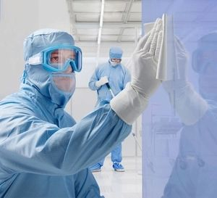
Контроль загрязнения
Организация должна планировать и документировать меры по контролю загрязненной или потенциально загрязненной продукции, чтобы предотвратить загрязнение производственной среды, персонала или других продуктов.
Для стерильных медицинских изделий организация должна планировать и поддерживать задокументированные требования по контролю загрязнения микроорганизмами или твердыми частицами.
Организация должна поддерживать требуемую чистоту во время процессов сборки или упаковки.
https://i.pinimg.com/474x/53/84/7f/53847f5116e18c47d0fdc58fa1050df1.jpg

Slide 27

Документированные договоренности
https://www.legalzoom.com/sites/lz.com/files/inline-images/woman-man-signing-documents%20%282%29.jpg
Несоблюдение чистоты окружающей среды может нанести вред медицинскому устройству, и ожидается, что производитель предотвратит попадание загрязнения в рабочую среду. Это ясно. Подход к контролю загрязнения должен быть определен, спланирован и поддерживаться с использованием задокументированных мер. Документированные мероприятия в этом контексте представляют собой задокументированный набор действий или операций, организованных или классифицированных в логическом порядке или смысле, которые обеспечивают сохранение чистых условий рабочей среды и предотвращение загрязнения: стандартные рабочие процедуры, инструкции, инструкции поставщика, запланированные меры контроля, формы, контрольные списки и их доказательства. Производитель должен установить и поддерживать эти задокументированные договоренности с определениями мер, действий и инструментов, необходимых для предотвращения загрязнения рабочей среды, оборудования, персонала или продукции веществами, которые, как можно разумно ожидать, окажут неблагоприятное влияние на качество продукции. Типы задокументированных мероприятий в контексте предотвращения загрязнения включают:
Документированные процедуры, предназначенные для предотвращения загрязнения оборудования, компонентов или готовых устройств.
Процедуры для соответствующей одежды для персонала, который посещает рабочую среду: халат, перчатки, покрывала для волос, покрывала для волос на лице, дезинфицирующее мыло, кроватки для пальцев.
Спланируйте транспортировку материала в чистую рабочую среду - материал должен проходить через зону, свободную от твердых частиц.

Slide 28

Идентификация загрязненных или потенциально загрязненных продуктов является одним из средств контроля, который производитель должен внедрить, чтобы различать загрязненные продукты. Цель состоит в том, чтобы четко определить статус продукта, компонента или материала в отношении загрязнения. В этом случае мы можем обратиться к следующим пунктам «Идентификация», где, например, указаны требования к идентификации возвращаемых медицинских устройств. В эти требования могут быть включены действия и расположение загрязненных или потенциально загрязненных продуктов. Если вы решите разработать процедуру, она будет передана на контроль документов. Идентификация должна сопровождать материалы, компоненты, полуфабрикаты и готовые изделия на протяжении всего процесса:
Принятые компоненты и материалы должны быть помещены в карантин и идентифицированы со специальным статусом до принятия, чтобы гарантировать, что они соответствуют и не могут загрязнять рабочую среду или другие компоненты или материалы.
Компоненты и материалы должны храниться и обрабатываться таким образом, чтобы предотвратить их загрязнение или иное неблагоприятное воздействие на другие компоненты или материалы или загрязнение рабочей среды.
Компоненты и материалы, используемые при реализации, должны быть идентифицированы до того, как они будут представлены для реализации, и должны пройти процесс приемки, чтобы убедиться, что они подходят для использования при реализации и не будут загрязнять рабочую среду.
Полуфабрикаты или готовые продукты должны храниться и обрабатываться таким образом, чтобы предотвратить их загрязнение и другие неблагоприятные воздействия на другие продукты.
https://4.bp.blogspot.com/-oXnVnqPza74/Wx6DLlGfyZI/AAAAAAAABuo/n1ObDISBd20A-gdWMNlW09xpiuc4jWclACLcBGAs/s1600/563101-636269943529127904-16x9.jpg

Slide 29
Работа с зараженными или потенциально загрязненными продуктами
Изготовитель должен планировать и документировать действия по обращению с загрязненными или потенциально загрязненными продуктами: процедуры приема, приема, очистки, разделения и обеззараживания. Материалы, детали, компоненты, продукты или готовая продукция, которые были обнаружены как дефектные или несоответствующие, должны быть отделены и контролироваться до их ремонта, переделки или утилизации. Вопрос может быть интегрирован с процедурой «Контроль несоответствующей продукции». Должны быть предоставлены доказательства и записи, подтверждающие, что деятельность соответствует запланированным требованиям.
Сервис и обслуживание
Медицинские изделия, возвращаемые для обслуживания и ремонта, должны быть изолированы в специально отведенном месте, чтобы предотвратить загрязнение рабочей среды и других медицинских изделий. Действия по получению устройств для обслуживания и технического обслуживания должны быть запланированы и задокументированы, чтобы исключить смешивание устройств с разными состояниями или доступ неавторизованных устройств к определенным областям, когда их передача между продуктами с разным статусом может привести к загрязнению продукта или работы. среда. Речь также идет о соответствующих рабочих инструментах и оборудовании.

Slide 30
Мониторинг загрязнения
Должны быть определены и указаны средства мониторинга и управления переменными процесса. Требуется тестировать и контролировать элементы в рабочей среде на предмет их уровня чистоты, например, уровня бионагрузки и пирогенов:
К этим элементам относятся не только сама рабочая среда, рабочие поверхности и пространства, но и условия, которые на нее влияют, например, воздух, подаваемая вода и сточные воды.
Результаты процесса, такие как готовый продукт, также должны быть протестированы, чтобы гарантировать, что они не загрязняют рабочую среду.
Испытания должны быть периодическими, и определенный период должен соответствовать классу или типу медицинского изделия.
Должен быть разработан план мониторинга, определяющий такие параметры, как частота отбора проб и местоположения.
Организация должна установить приемлемые уровни, пределы предупреждений и пределы действий для испытаний на загрязнение, например, для уровней аэробных бактерий и грибков или количества твердых частиц.
Должна быть упомянута ссылка на критерии приемки.
Должны применяться требования применимых стандартов, например, ISO 14644 и ISO 14698.
Определенные меры контроля будут периодически проверяться, чтобы убедиться, что они подходят для получения соответствующих результатов. Эти проверки должны быть задокументированы: определены и запланированы, а действия должны быть зарегистрированы.

Slide 31

Обучение
Все согласны с тем, что осведомленность сотрудников и их обучение играют важную роль в поддержании рабочей среды, свободной от загрязнения. Целью организации является обеспечение того, чтобы весь персонал, работающий, входящий в контролируемую рабочую среду или имеющий какой-либо контакт с ней, знал о важности защиты окружающей среды от загрязнения и был надлежащим образом обучен всем процедурам и действиям, необходимым для поддержания работы окружающая среда, свободная от загрязнений:
Персонал, работающий, входящий или имеющий какой-либо контакт с контролируемой рабочей средой, должен быть идентифицирован.
Вопросы контроля загрязнения должны быть запланированы в плане обучения для соответствующих лиц - лиц, которые работают или имеют контакт с контролируемой рабочей средой и могут влиять на уровень ее чистоты.
Организация должна вести записи обучения персонала в отношении контроля окружающей среды и загрязнения.
Персонал должен быть сертифицирован для работы в контролируемой рабочей среде. Этот вопрос должен быть включен в план сертификации.
https://pbd.space/wp-content/uploads/2018/05/%D0%BE%D0%B1%D1%83%D1%87%D0%B5%D0%BD%D0%B8%D0%B5.png

Slide 32
Контроль загрязнения стерильных медицинских изделий
Стерилизация инактивирует микробиологические загрязнители и тем самым превращает нестерильные медицинские устройства в стерильные. Вкратце, стерилизация - это действие инактивации чистой культуры микроорганизмов или твердых частиц физическими и / или химическими агентами, и уровень стерилизации измеряется экспоненциальной зависимостью между количеством выживших микроорганизмов и степенью обработки с помощью агент. В этой книге мы не будем вдаваться в подробности процессов или методов стерилизации. Мы делаем упор на то, что ожидается от стандарта ISO 13485.
Разработка и документирование мероприятий по контролю загрязнения микроорганизмами или твердыми частицами
Для стерильных медицинских изделий, которые обрабатываются в стерильных условиях, организация должна разработать, спланировать, внедрить и поддерживать задокументированные требования по контролю загрязнения микроорганизмами или твердыми частицами. Условия здесь относятся к состоянию параметра окружающей среды в определенный момент времени, то есть во время процессов сборки или упаковки. Целью поддержания задокументированных требований является эффективное выполнение всех необходимых действий по обеспечению чистоты и их валидация в отношении рабочей среды и других элементов, которые используются для реализации и могут повлиять на Медицинское изделие.

Slide 33
Определение обязанностей и полномочий
Должны быть определены обязанности по выполнению действий. Должны быть определены полномочия по контролю за выполнением мероприятий и оценке результатов измерений. Одно и то же лицо может выступать в качестве ответственной стороны и органа власти. Вопрос должен быть задокументирован; это может быть задокументировано в специальной форме или в должностной инструкции. Ответственные стороны и органы должны быть сертифицированы. Сертификация может быть включена в план сертификации.
Мониторинг и измерение стерильной среды
Мониторинг и измерение условий стерильной производственной среды необходимы:
Подтвердить, что условия выполняются в процессе реализации.
Для обеспечения стабильной работы в стерильной среде
Чтобы продемонстрировать, что материалы, компоненты или продукты были доставлены в рабочую среду в указанных условиях.
Для оценки эффективности мер по обеспечению чистоты, принятых для соответствия спецификациям.
Для достижения целей, упомянутых выше, необходимо контролировать ряд ключевых условий в рабочей среде или элементов, которые влияют на деятельность в рабочей среде. Когда необходимо регулярно контролировать условия стерильной производственной среды, организация должна определить:
Какое оборудование или инструменты будут использоваться для проведения мониторинга и каково их местонахождение.

Slide 34

Спецификация оборудования
Оборудование, которое будет использоваться, и его полезность в стерильной среде должны быть определены и задокументированы.
Оборудование должно быть идентифицировано, включая описание оборудования вместе с любыми необходимыми вспомогательными элементами или материалами. • Монтаж оборудования должен контролироваться:
Когда применимы конфигурации оборудования, они будут задокументированы.
Инструкции по установке должны быть задокументированы.
Установка должна контролироваться, и должны вестись записи, свидетельствующие об установке.
Оборудование должно быть испытано и одобрено перед первым использованием:
Тесты должны быть задокументированы, например, нагрузочные тесты или тесты производительности.
Для установки и использования оборудования в стерильной рабочей среде организация может разработать протокол: кодекс, который определяет и определяет правила правильного использования и эксплуатации оборудования в стерильной рабочей среде. Когда вы решите разработать такой протокол, пожалуйста, также спланируйте записи, которые будут служить доказательством того, что этот протокол выполняется.

Slide 35

Подтверждение и проверка
Выполнение запланированных мероприятий должно быть проверено и подтверждено. Причина в том, что существует вероятность того, что продукты или результаты процесса могут содержать широкий спектр загрязняющих микроорганизмов или твердых частиц, несмотря на выполнение процесса очистки. Следовательно, проверка и контроль процессов очистки и дезинфекции имеют решающее значение. Цель состоит в том, чтобы доказать способность действия или запланированного элемента управления обеспечивать указанные результаты. Для каждого вида деятельности должна быть запланирована и задокументирована назначенная проверка или валидация вместе с соответствующим методом, например, статистическая валидация, верификация или выполнение. Протокол проверки - один из способов реализовать это. Может случиться так, что организация должна проконсультироваться с применимой документацией или стандартами, чтобы спланировать свою деятельность по верификации или валидации.
https://previews.123rf.com/images/svetlanaborovkova/svetlanaborovkova1903/svetlanaborovkova190300147/118500969-confirmation-verification-icon-acknowledgment-agreement-ok-approved-application-signed-document-comp.jpg

Slide 36
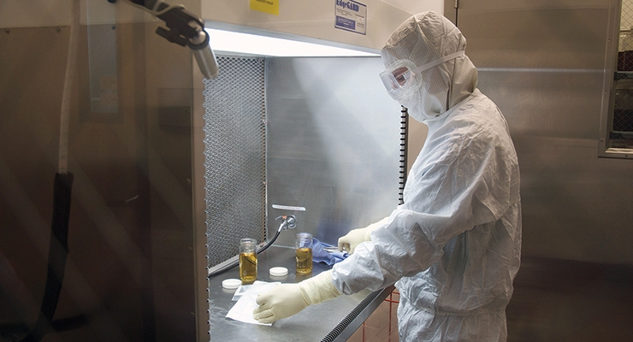
Переквалификация стерильной рабочей среды
https://dev.rodpub.com/images/120/310_main.jpg
Повторная аттестация относится к подтверждению того, что рабочая среда подтверждена для многократного использования и соответствует своим спецификациям после использования рабочей среды. Там, где это применимо, организация должна определить:
Когда, в каких случаях и с какими интервалами требуется повторная аттестация
Степень переквалификации - какие элементы рабочей среды, при каких условиях и в каких случаях
Какие области требуются при переквалификации
Что входит в переквалификационные тесты и валидации
Кто уполномочен проводить переквалификационные тесты и валидации
Соответствующая документация
Ожидаемые рекорды
Что делать, если результаты переквалификации указывают на неудачу
Когда изменения вносятся в рабочую среду, повторная аттестация процесса должна включать подтверждение того, что результаты процесса соответствуют их спецификациям. Если при повторной аттестации обнаруживается значительное изменение, может потребоваться повторная проверка рабочей среды.

Slide 37

Адресация и контроль изменений
Изменение оборудования, продукта, упаковки или презентации продукта, или модификация определенных условий рабочей среды должны оцениваться на предмет их влияния на стерильную рабочую среду или продукты. Цель состоит в том, чтобы продемонстрировать, что после внесения модификации в процесс реализации не произошло никаких изменений, которые могли бы повлиять на характеристики, производительность или безопасность продукта.
Степень изменения должна быть оценена - какие элементы затронуты изменением.
В зависимости от степени изменения, какие элементы должны снова контролироваться: подтверждены или проверены и, в конечном итоге, повторно аттестованы для использования.
Должен быть запланирован валидационный тест.
https://blog.masterofproject.com/wp-content/uploads/2020/04/Change-Management1-1024x576-1.jpg

Slide 38

Использованная литература.
«Биомедицинская инженерия. Проблемы и перспективы», Г.Н. Пахарьков. Российская Федерация, 2011год.
«Международные стандарты аккредитации медицинских организаций», Яковлева И.Н, Балкизов Залим Замирович, Новиков П.И. РФ-2013
ISO 13485 - the Quality Management System for Medical Devices: Understanding Quality, Risk and Design Control, Mr Brendan Cooper. Paperback – April 14, 2017
Medical Device Quality Assurance and Regulatory Compliance, Richard C. Fries, Published September 19, 2019.
https://vsesdal.com/post_images/shares/notes_1470399074.jpg

Slide 39

СПАСИБО ЗА ВНИМАНИЕ
https://prikolist.club/wp-content/uploads/2019/11/10-243.jpg

